Slide 1
LA SÉCURITÉ ET LA SANTÉ AU TRAVAIL À L’ÈRE NUMÉRIQUE
Campagne «Lieux de travail sains» 2023-2025
Robotique de pointe et systèmes fondés sur l’IA pour l’automatisation des tâches

Slide 2
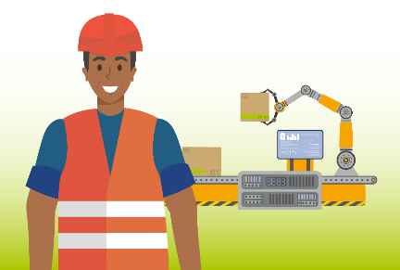
Vue d’ensemble
Définition des systèmes fondés sur l’IA
Taxonomie
Utilisations actuelles et potentielles
Incidence sur les emplois et les tâches
Effets sur la SST
Études de cas
Incidence pour les différents niveaux et acteurs
Principaux enseignements

Slide 3


Définition
Intelligence artificielle (IA): systèmes dotés d’un comportement intelligent qui analysent leur environnement et prennent des mesures (avec un certain degré d’autonomie) pour atteindre des objectifs spécifiques.
Basés sur des logiciels uniquement
Assistants vocaux, moteurs de recherche, etc.
Intégrés dans des pièces/composants mécaniques
Robots de pointe, voitures autonomes, drones

Slide 4
Approche de l’automatisation axée sur les tâches
Les tâches représentent une meilleure unité d’analyse pour explorer les incidences du potentiel d’automatisation. L’approche axée sur les tâches permet de mieux comprendre, de façon plus nuancée et plus détaillée, les aspects spécifiques du travail humain susceptibles d’être plus facilement automatisés.
administrer un traitement
analyser des données de ventes
manipulation physique
activité cognitive
(pas de manipulation physique)
assembler des pièces détachées
soulever un patient
tâches liées aux objets
tâches liées aux personnes
tâches liées aux informations
Notes:
La robotique de pointe et les systèmes fondés sur l’IA sont dans la plupart des cas utilisés pour automatiser des tâches spécifiques et non pour remplacer les humains en automatisant des emplois.
Source: EU-OSHA (2022) «La robotique de pointe, l’intelligence artificielle (IA) et l’automatisation des tâches: définitions, utilisations, politiques et stratégies et sécurité et santé au travail», disponible à l’adresse https://osha.europa.eu/fr/publications/advanced-robotics-artificial-intelligence-and-automation-tasks-definitions-uses-policies-and-strategies-and-occupational-safety-and-health

Slide 5
Taxonomie
Back-end
(logiciels)
tâches complexes,
non fondées sur l’IA
tâches fondées sur l’IA
Front-end
(appareil)
manipulation/action physique:
robotique de pointe
sans manipulation/action
physique: TIC intelligentes
Type de tâche
liée aux informations
liée aux personnes
liée aux objets
cognitive
physique
Caractéristiques de la tâche
routine
hors routine
(semi-) Automatisation des tâches
assistance
substitution
Aspect SST
physique et/ou psychosociale
organisationnelle
Notes:
Source: EU-OSHA (2022) «La robotique de pointe, l’intelligence artificielle (IA) et l’automatisation des tâches: définitions, utilisations, politiques et stratégies et sécurité et santé au travail», disponible à l’adresse https://osha.europa.eu/fr/publications/advanced-robotics-artificial-intelligence-and-automation-tasks-definitions-uses-policies-and-strategies-and-occupational-safety-and-health

Slide 6
  La robotique de pointe en Europe
Secteurs avec interaction humain-robot (IHR)
L’interaction humain-robot s’observe principalement dans le secteur manufacturier
Activités financières et d’assurance
Transports et entreposage
Agriculture, sylviculture et pêche
Éducation
Santé humaine et travail social
Services d’hébergement et de restauration
Activités spécialisées, scientifiques et techniques
Construction
Commerce de gros et de détail, réparation d’automobiles
et de motocycles
Industrie manufacturière
0 %
5 %
10 %
15 %
20 %
25 %
30 %
Secteurs NACE (v. 2) utilisant l’IHR, selon l’enquête ESENER 2019

Slide 7
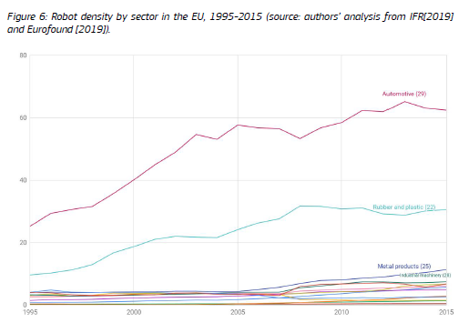
  La robotique de pointe en Europe
Secteurs avec interaction humain-robot (IHR)
On observe une prédominance de robots dans le secteur automobile
Densité de robots par secteur dans l’UE, 1995-2015 (source: analyse d’auteurs de l’IFR [2019] et d’Eurofound [2019])
Automobile (29)
Caoutchouc et plastique (22)
Caoutchouc et plastique (22)
Produits métalliques (25)
Machines industrielles (28)

Slide 8
Automatisation actuelle et potentielle de tâches physiques
Exemples:
Les activités dans le domaine de la santé humaine et du travail social incluent des robots qui administrent des médicaments
Dans l’industrie manufacturière, il existe des robots d’assistance au levage et de nettoyage
Les véhicules autoguidés sont courants dans le secteur des transports et de l’entreposage
Les robots d’inspection sont utiles dans le secteur de la construction
Activités liées à la santé humaine et au travail social
Industrie manufacturière
Autre
Transports et
entreposage
Construction
Industries extractives
Administration publique
et défense
Notes:
Source: EU-OSHA (2022) «La robotique de pointe, l’intelligence artificielle (IA) et l’automatisation des tâches: définitions, utilisations, politiques et stratégies et sécurité et santé au travail», disponible à l’adresse https://osha.europa.eu/fr/publications/advanced-robotics-artificial-intelligence-and-automation-tasks-definitions-uses-policies-and-strategies-and-occupational-safety-and-health

Slide 9
Automatisation actuelle et potentielle de tâches cognitives
Exemples:
Assistance pédagogique, apprentissage du vocabulaire fondé sur l’IA et systèmes intelligents de tutorat dans l’enseignement
Systèmes pouvant appuyer des décisions diagnostiques dans le secteur scientifique
Robots sociaux dans l’administration et la logistique
Activités liées à la santé humaine et au travail social
Éducation
Activités spécialisées, scientifiques et techniques
Autre
Activités de services administratifs et de soutien
Information et communication
Autres activités de services
Construction
Industrie manufacturière
Notes:
Source: EU-OSHA (2022) «La robotique de pointe, l’intelligence artificielle (IA) et l’automatisation des tâches: définitions, utilisations, politiques et stratégies et sécurité et santé au travail», disponible à l’adresse https://osha.europa.eu/fr/publications/advanced-robotics-artificial-intelligence-and-automation-tasks-definitions-uses-policies-and-strategies-and-occupational-safety-and-health

Slide 10

Incidence de l’automatisation sur l’emploi
La plupart des emplois touchés sont liés aux compétences; ils remplacent des compétences plus spécialisées, mais moins complexes.
Les systèmes robotiques sont principalement utilisés pour remplacer les tâches routinières et manuelles.
Ces emplois moyennement qualifiés sont plus faciles à automatiser, car ils suivent des procédures répétitives et finies.
Notes:
La robotique de pointe et l’IA devraient supprimer des tâches spécifiques, plutôt que des emplois entiers.
Exemples d’emplois moyennement qualifiés caractérisés par une routine cognitive et physique: industrie manufacturière traditionnelle, services de transport, personnel de bureau.

Slide 11



Incidence de l’automatisation sur les tâches physiques
Assistance physique pour soulever des objets ou des personnes
Domaines tels que les soins de santé, l’industrie manufacturière et la construction
Réduction des contraintes physiques pour les travailleurs
Transports
Effets positifs dans les entrepôts, les hôpitaux et les bureaux
Nettoyage des espaces de vie et professionnels
Les robots de nettoyage sont les plus répandus dans le secteur privé
Notes:
S’agissant des incidences que la technologie aura sur les tâches physiques et cognitives, et donc sur les emplois comprenant ces tâches, nous observons des différences entre les divers domaines d’application.
Toutefois, les systèmes robotiques ont une incidence qui est moins spécifique à l’emploi et davantage liée à la tâche.
L’automatisation dans le domaine du nettoyage a une incidence sur les emplois dans lesquels le nettoyage des surfaces est une tâche secondaire, ainsi que sur ceux où il s’agit d’une tâche principale.

Slide 12


Incidence de l’automatisation sur les tâches cognitives
Diagnostic médical et traitement
L’IA analyse des données et fournit des résultats
Les professionnels de la santé prennent la décision finale
Au fur et à mesure que la technologie progresse, l’évaluation est de moins en moins supervisée
Traitement du langage et du texte
Création de contenu textuel, production de discours ou traduction
Notes:
Les soins de santé sont souvent décrits comme un secteur à l’aube d’une transformation majeure due à ces technologies. Dans le domaine médical, les processus fondés sur les données sont automatisés, tandis que les tâches cognitives supérieures, telles que le diagnostic et le plan de traitement, sont toujours effectuées par des professionnels de santé qualifiés. Toutefois, à mesure que la technologie progresse, l’évaluation devient moins supervisée. Certains dispositifs médicaux, tels que les tensiomètres, peuvent déjà déterminer les valeurs du patient avec une précision suffisante, laissant la réévaluation humaine aux situations exceptionnelles.
Un autre secteur confronté à des changements importants est celui de l’éducation, où l’IA peut automatiser toute une série de tâches, telles que la formation linguistique de base et la préparation des plans de cours, aidant ainsi les enseignants à consacrer plus de temps au soutien individuel des élèves.

Slide 13

Effets sur la SST
Effets
physiques
Effets psychosociaux
Effets organisationnels
Avantages physiques
Risques physiques
Santé physique à long terme
Répartition des fonctions
Conception des tâches
Conception des interactions
Exploitation et supervision
Processus d’introduction et gestion des changements
Cybersécurité
Besoin de formation
Notes:
La robotique de pointe et les systèmes fondés sur l’IA créent des défis et des effets positifs pour la SST.
Ces effets peuvent être classés comme physiques, psychosociaux et organisationnels.

Slide 14
Facteurs de SST et effets des systèmes fondés sur l’IA
PEUR
STRESS
MAUVAISE SANTÉ MENTALE
PRÉVENTION DES ACCIDENTS
PERTE D’EMPLOI
SÉCURITÉ
Parmi les effets positifs figurent la réduction de la charge de travail, la prévention des accidents, le perfectionnement professionnel et la reconversion professionnelle.
QUALITÉ DE LA COOPÉRATION
AUTONOMIE
Physique
STRESS
PROBLÈMES DE COMMUNICATION
CONFLITS
Psychosocial
PERTE D’AUTONOMIE
PERTE DE SENS
DÉPERSONNALISATION
STRUCTURE SOCIALE
Organisationnel
Les risques sont liés à toutes les catégories et incluent la crainte de perdre son emploi, l’autocensure, les biais d’automatisation et la déqualification.
SURVEILLANCE
PERTE DE LA VIE PRIVÉE
AUTOCENSURE
TRANSFORMATION
DE L’EMPLOI
- PERFECTIONNEMENT PROFESSIONNEL
- RECONVERSION PROFESSIONNELLE
CONFIANCE
RÉDUCTION DE LA CHARGE DE TRAVAIL
PERFORMANCES
- DÉQUALIFICATION
DÉPENDANCE EXCESSIVE
BIAIS D’AUTOMATISATION
MAUVAISE UTILISATION
Effets positifs
Risques
Notes:
Données fondées sur la littérature.
Les effets sur la SST des systèmes fondés sur l’IA se divisent en effets positifs et en risques.
Les effets positifs concernent davantage les domaines de la sécurité, de la structure sociale, de la transformation de l’emploi et de la confiance. Par exemple, les systèmes fondés sur l’IA peuvent contribuer à prévenir les accidents dans les domaines de la logistique et des transports, réduire la charge de travail tant physique que cognitive des employés et leur permettre d’acquérir de nouvelles compétences.
Les risques apparaissent dans toutes les catégories: physiques, psychosociales et organisationnelles. Il s’agit notamment de la perte de vie privée due à la surveillance des systèmes d’IA, de la crainte de perdre son emploi susceptible d’entraîner également du stress et une mauvaise santé mentale, de la perte d’autonomie, de la déqualification, du biais d’automatisation, de la dépendance excessive et de la mauvaise utilisation du système.

Slide 15
Facteurs de SST et effets de la robotique de pointe
SOUTIEN SOCIAL
ATTITUDE POSITIVE
PRÉVENTION DES TMS
SÉCURITÉ
RÉDUCTION DES RISQUES
MÉFIANCE
BIAIS D’AUTOMATISATION
RELÂCHEMENT DE LA VIGILANCE
RÉPARTITION DES FONCTIONS
La réduction de la charge de travail physique et l’amélioration de la santé physique sont les effets positifs le plus souvent évoqués. Ils incluent également un flux de travail positif, la motivation et le renforcement des compétences.
MODIFICATION PHYSIQUE DU LIEU DE TRAVAIL
MOTIVATION
SATISFACTION
Physique
PARTICIPATION
Psychosocial
ÉPUISEMENT ÉMOTIONNEL
NERVOSITÉ
IRRITABILITÉ
REJET DU SYSTÈME
CONCEPTION DES TÂCHES
PROCESSUS D’INTRODUCTION
Les risques comprennent le rejet, la méfiance et la sous-utilisation de la technologie, le stress, la déqualification et l’épuisement émotionnel.
ACCEPTATION
FLUX DE TRAVAIL POSITIF
CONCEPTION DES INTERACTIONS
Organisationnel
ENGAGEMENT RENFORCÉ
STRESS
PERCEPTION DE LA SURVEILLANCE
INCERTITUDE
GESTION DES CHANGEMENTS
INCERTITUDE
EXPLOITATION ET SUPERVISION
SOUTIEN SOCIAL
ATTITUDE POSITIVE
FORMATION
CRAINTE DE PERDRE SON EMPLOI
SOUS-UTILISATION DE LA TECHNOLOGIE
PERFECTIONNEMENT
Effets positifs
DÉQUALIFICATION
MAUVAISE UTILISATION
Risques
Notes:
Données fondées sur la littérature.
L’automatisation des tâches physiques permet d’éviter aux travailleurs les lésions d’effort de longue durée, de les soustraire aux environnements de travail dangereux, de réduire leur charge de travail, d’éliminer l’exposition aux substances dangereuses et d’éviter les accidents.
Parmi les autres effets positifs découlant de la robotique de pointe, citons le flux de travail positif, la motivation et la satisfaction au travail, ainsi que le renforcement de l’engagement et des compétences.
En revanche, les risques comprennent le rejet, la méfiance et la mauvaise utilisation de la technologie, l’incertitude quant aux changements organisationnels, la crainte de perdre son emploi, l’épuisement émotionnel et l’irritabilité à l’égard de la conception des tâches.

Slide 16
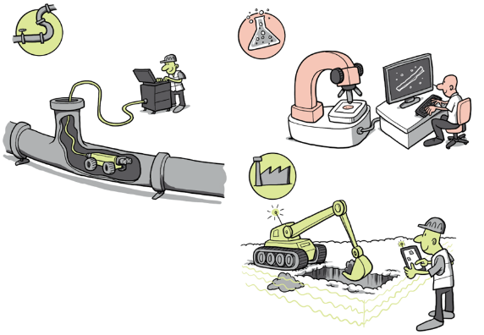
Combler le fossé entre littérature et pratique
L’EU-OSHA a élaboré 16 études de cas pour étudier la mise en œuvre pratique de l’automatisation des tâches physiques et cognitives, en mettant l’accent sur l’incidence sur la SST.
Entretiens avec les travailleurs, les responsables de la SST, les ingénieurs techniques, le comité d’entreprise et la direction.

Slide 17
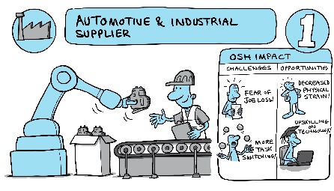
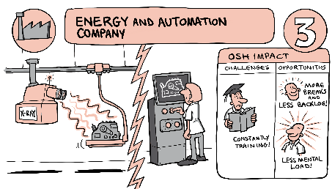
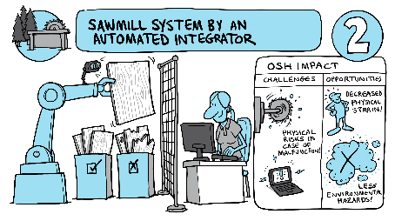
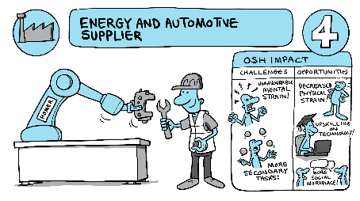
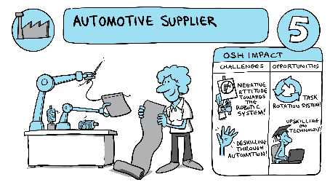
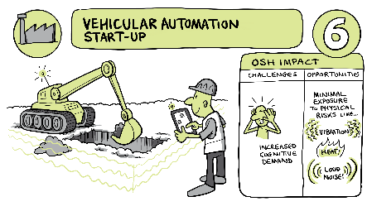
16 études de cas sur l’automatisation
FOURNISSEUR AUTOMOBILE ET INDUSTRIEL
SYSTÈME DE SCIERIE PAR UN
INTÉGRATEUR AUTOMATISÉ
ENTREPRISE DANS LE SECTEUR DE L’ÉNERGIE
ET DE L’AUTOMATISATION
INCIDENCE SUR LA SST
INCIDENCE SUR LA SST
INCIDENCE SUR LA SST
DÉFIS
EFFETS POSITIFS
DÉFIS
EFFETS POSITIFS
DÉFIS
EFFETS POSITIFS
RÉDUCTION
DES CONTRAINTES
PHYSIQUES!
RÉDUCTION
DES CONTRAINTES
PHYSIQUES!
PLUS DE
PAUSES
ET
CRAINTE
DE PERDRE
SON EMPLOI!
MOINS DE RETARDS!
RENFORCEMENT
DES
COMPÉTENCES
EN
MATIÈRE DE
TECHNOLOGIE!
RISQUES
PHYSIQUES EN
CAS DE
DYSFONCTIONNEMENT!
PLUS DE
CHANGEMENT
DE TÂCHES!
FORMATION
PERMANENTE!
MOINS DE
RISQUES
ENVIRONNEMENTAUX!
MOINS DE
CHARGE
MENTALE!
FOURNISSEUR D’ÉNERGIE ET
D’AUTOMOBILES
FOURNISSEUR AUTOMOBILE
START-UP EN AUTOMATISATION DES
VÉHICULES
INCIDENCE SUR LA SST
INCIDENCE SUR LA SST
INCIDENCE SUR LA SST
INCIDENCE SUR LA SST
INCIDENCE SUR LA SST
DÉFIS
EFFETS POSITIFS
INCIDENCE SUR LA SST
DÉFIS
EFFETS POSITIFS
DÉFIS
EFFETS POSITIFS
CONTRAINTE
MENTALE
DÉFAVORABLE!
RÉDUCTION DE LA
CONTRAINTE
PHYSIQUE!
ATTITUDE
NÉGATIVE
À L’ÉGARD
DU
SYSTÈME
ROBOTISÉ!
EXPOSITION
MINIMALE
AUX RISQUES
PHYSIQUES TELS QUE…
SYSTÈME
DE ROTATION DES TÂCHES!
RENFORCEMENT DES
COMPÉTENCES EN
MATIÈRE DE TECHNOLOGIE!
RENFORCEMENT
DES
COMPÉTENCES
EN MATIÈRE
DE
TECHNOLOGIE!
VIBRATION
DÉQUALIFICATION
EN RAISON DE
L’AUTOMATISATION!
AUGMENTATION
DE LA DEMANDE
COGNITIVE
CHALEUR
PLUS DE
TÂCHES
SECONDAIRES!
BRUIT
SOURD
LIEU DE TRAVAIL
PLUS
SOCIAL!
…
Notes:
Exemples d’études de cas

Slide 18
Effets de la SST sur la base des études de cas
DIMINUTION DE LA CHARGE COGNITIVE
RÉDUCTION DE LA MONOTONIE
RÉDUCTION DE LA CHARGE DE TRAVAIL
DIMINUTION DES ACCIDENTS
PRÉVENTION DES CONTRAINTES/BLESSURES À LONG TERME
ESPACE DE TRAVAIL ERGONOMIQUE
RÉDUCTION DU TEMPS PASSÉ SUR ÉCRAN
SURCHARGE COGNITIVE
CRAINTE DE PERDRE SON EMPLOI
CRAINTE DE BLESSURE
SANTÉ MENTALE
RISQUES PHYSIQUES (RÉSIDUELS)
De nombreux effets positifs observés dans les études de cas sont liés à la santé mentale et physique, permettant aux travailleurs de réduire leur charge de travail et d’éviter les blessures.
CONTRÔLE DU TEMPS
CONTRÔLE DE LA CHARGE DE TRAVAIL
Physique
SÉCURITÉ ET SANTÉ
AUTONOMIE
Psychosocial
MÉFIANCE
ATTITUDE NÉGATIVE
CONFIANCE
Parmi les risques figurent notamment la crainte de perdre son emploi/le stress, la surcharge cognitive, la peur de se blesser, la requalification, la méfiance à l’égard de la technologie, l’évolution démographique.
GESTION DE
LA SST
PERFECTIONNEMENT
RECONVERSION
DIVERSITÉ DES TÂCHES
CONTRÔLE DU TRAVAIL
Organisationnel
ÉVALUATION DES RISQUES
IMPRÉVISIBILITÉ
TRANSFORMATION
DU TRAVAIL
STRUCTURE
SOCIALE
DÉQUALIFICATION
IMPRÉVISIBILITÉ
CONSOLIDATION DES TÂCHES
RÉDUCTION DE L’EXHAUSTIVITÉ DES TÂCHES
INCLUSION
INTERACTION SOCIALE
ÉVOLUTION DÉMOGRAPHIQUE
Effets positifs
Risques

Slide 19
Principaux enseignements en matière de SST
Effets positifs les plus courants en matière de SST: réduction de la charge de travail physique et retrait des travailleurs des environnements dangereux.
Les risques psychosociaux deviennent de plus en plus importants.
Toutes les organisations présentes dans les études de cas ont l’intention d’étendre leur utilisation de l’automatisation.
Notes:
Les risques psychosociaux liés à la robotique de pointe et à l’IA peuvent découler d’une mauvaise utilisation de la technologie, en raison d’un manque de confiance, d’une faible acceptation ou d’un biais d’automatisation.
L’éducation est essentielle, mais l’expérience directe acquise lors de précédentes mises en œuvre est tout aussi importante.
Dans de nombreux cas, l’amélioration de la SST a été la principale motivation pour la mise en œuvre du système.

Slide 20
  Incidence pour les différents niveaux et acteurs
niveaux et acteurs
Élaboration
des politiques
Gestion de la SST
Travailleurs
Inspection du travail

Slide 21

Élaboration des politiques
Le règlement relatif aux machines et équipements:
  Accroître la confiance dans les technologies numériques, y compris l’IA, la collaboration humain/robot, etc.
  Mettre en place une surveillance efficace du marché
La législation de l'Union européenne sur l’IA
  Propose de traiter les risques en matière de droits fondamentaux et de sécurité concernant l’IA

Slide 22
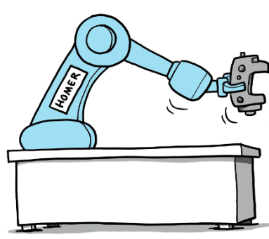
  Défis de la gestion de la SST
Nouveaux défis:
Biais (caché) dans les systèmes fondés sur l’IA
Cybersécurité
Craintes et attentes des travailleurs
L’évolution rapide des technologies se traduit par une méconnaissance de l’incidence sur la SST
Impacts organisationnels et sociaux:
Dépersonnalisation
Moins d’interactions sociales
Pression en termes de performance
Confiance(Méfiance) dans l’automatisation
Déqualification de la main-d’œuvre
Notes:
Certaines entreprises organisent des audits éthiques pour leurs applications d’IA

Slide 23
Gestion de la SST
Réduire les obstacles
Renforcer les facteurs favorables
Manque d’expérience en matière de technologie
Participation précoce des travailleurs
Résistance interne au changement
Échange d’expertise
Paysage juridique
Approche «l’humain reste aux commandes»
Cas d’utilisation en Europe

Slide 24



Utilisation de systèmes fondés sur l’IA pour la SST
Surveillance des processus et de la SST
Sentiment d’être surveillé
Systèmes avec détection intégrée des erreurs
Espaces de travail plus sûrs
Systèmes d’auto-apprentissage
Incertitude quant à la nature des données collectées
Présence accrue de caméras
Hypothèses sous-jacentes
Communication claire concernant les données collectées, quand, où et à quelle fin.
Notes:
La confidentialité des données dans les systèmes fondés sur l’IA peut être un problème très complexe.
Afin de préserver les droits des travailleurs, les délégués à la protection des données devraient rédiger des codes de conduite pour accompagner tout système de traitement de données sensibles, comme le recommande la législation de l’Union européenne sur l’IA.
Les entreprises devraient également communiquer le type de données traitées par le système, si des données sont enregistrées et pourquoi d’éventuels enregistrements sont nécessaires.

Slide 25

Inspection du travail
Le processus d’inspection du travail devient plus complexe
Politiques en faveur des nouvelles technologies
De nouveaux outils pour les inspecteurs du travail pourraient s’avérer nécessaires

Slide 26

Principaux enseignements
Sélection minutieuse des tâches à automatiser
Formation adéquate et renforcement des compétences des travailleurs
Information, communication, transparence
Participation des travailleurs pour une mise en place réussie de la technologie
Considérations relatives à la réglementation et à son application
Nécessité de disposer d’outils complets d’évaluation des risques
Notes:
Autres points à retenir:
Les défis et les risques peuvent varier considérablement d’une application à l’autre
La cybersécurité devrait être prise en compte, car elle pourrait avoir une incidence sur la SST.
La gestion de la SST change

Slide 27


Informations complémentaires
Consultez tous les contenus associés dans le domaine prioritaire «Automatisation des tâches»:
https://healthy-workplaces.osha.europa.eu/fr/about-topic/priority-area/worker-management-through-ai
Consultez toutes les publications sur le sujet:
https://osha.europa.eu/fr/publications-priority-area/automation-tasks

Slide 28
Ni l’Agence européenne pour la sécurité et la santé au travail ni aucune personne agissant au nom de l’Agence n’est responsable de l’usage qui pourrait être fait des informations données ci-après.
© Agence européenne pour la sécurité et la santé au travail, 2024
Reproduction autorisée, moyennant mention de la source.
Toute utilisation ou reproduction de photos ou de tout autre matériel dont l’Agence européenne pour la sécurité et la santé au travail ne possède pas les droits d’auteur requiert l’autorisation préalable des titulaires des droits en question.

